Slide 1


数字系统设计
第九章 数模与模数转换
孙文生
北京邮电大学 信息与通信工程学院

Slide 2
数模与模数转换的应用
在数控系统中经常要进行模拟量和数字量之间的转换，这就要用到A/D和D/A转换器。
典型的数控系统框图

Slide 3
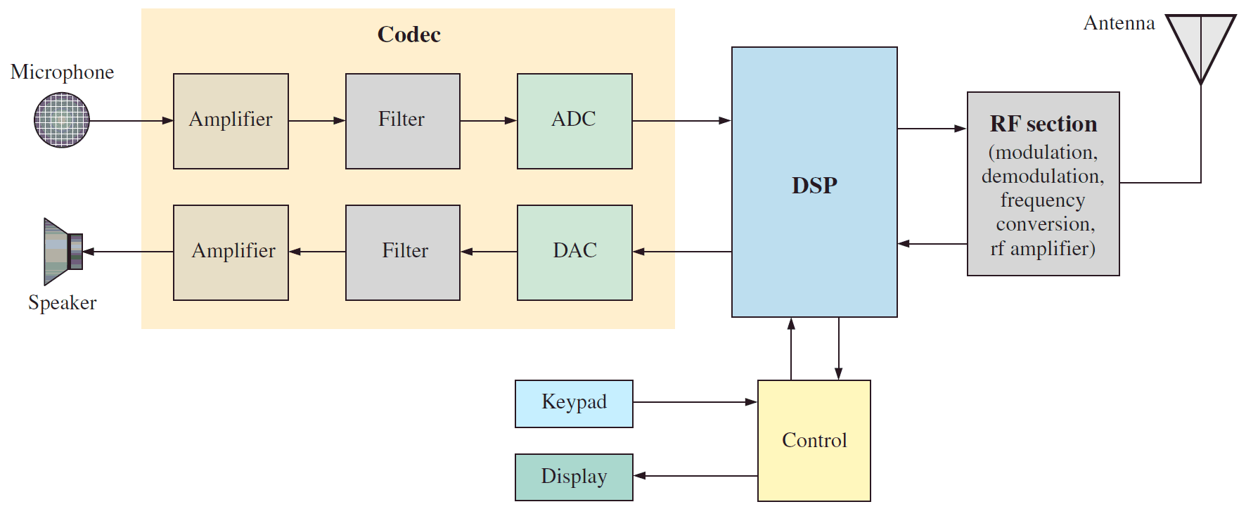
数模与模数转换的应用
数字蜂窝电话框图

Slide 4
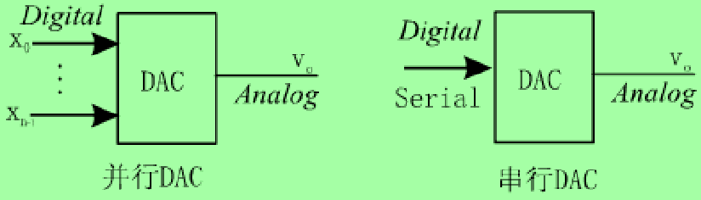
9.1 数模转换器DAC
数模转换
将离散的数字量转换为连续变化的模拟量.
实现该功能的器件称为D/A转换器(Digital Analog Converter，DAC).
并行和串行输入DAC
输入数字量:
输出模拟量:

Slide 5
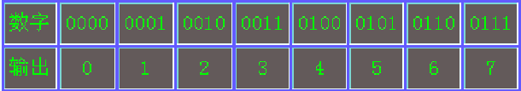
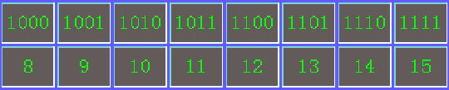
9.1 数模转换器DAC
数模转换的基本原理
假设参考电压V_{ref} = 15V, 数字的位数为 4
代码0001对应的输出电压是DAC能分辨出来的最小输出电压，用1LSB表示。代码1111对应的输出电压是DAC能输出的最大电压，称为满度电压，用1FSB表示。
在本例中，1LSB＝1V，1FSB＝15V。

Slide 6
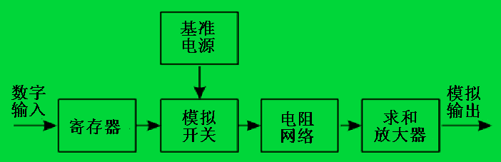
9.1.1 数模转换的基本原理
DAC的组成

Slide 7
9.1.2 权电阻解码网络DAC
S_{i} = 1 多路选择开关
合向左边
权电阻网络DAC

Slide 8
权电阻DAC的缺点
权电阻网络使用的电阻种类较多，而且要求阻值之间成比例，给制造电路带来不便.
当位数较多时，最大电阻和最小电阻相差较大，故权电阻DAC较少使用。

Slide 9
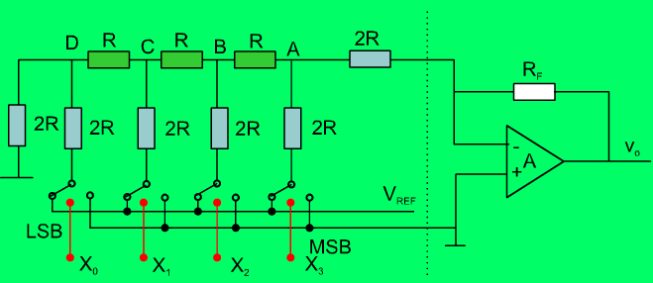
9.1.3 T型电阻网络DAC
.
流入虚地点的电流表达式为：

Slide 10
9.1.3 T型电阻网络DAC
.
输出电压为：

Slide 11
T型电阻网络DAC的优缺点
优点：克服了权电阻网络的多阻值问题，电阻仅有R、2R两种，制造比较方便
缺点：当数码为0和为1时参考电源提供的电流大小不同

Slide 12
9.1.4 倒T型电阻网络DAC
将模拟多路开关的输出分别与地和虚地相连，这样，参考电源提供恒定电流，保证了输出电压的稳定性。

Slide 13
DAC的主要技术指标
转换速度(建立时间)
转换速度通常用输出电流(或电压)的建立时间来衡量.
建立时间: 从稳定输入到稳定输出所需时间，通常小于1微秒.
转换精度
分辨率：DAC分辨输出最小电压的能力.
用DAC的位数来衡量.
也可用最小输出电压(01H)与最大输出电压(FFH)的比值.
转换误差: 实际输出的电压与理想值的最大偏差.
分辨率
n为DAC的位数

Slide 14
DAC的主要技术指标
转换精度
转换误差: 实际输出的电压与理想值的最大偏差.
非线性误差(非线性度)
产生的原因：模拟电子开关的导通电阻和导通压降以及R、2R 电阻值的偏差。
漂移误差(平移误差)
由运放的零点漂移引起漂移误差，可用零点校准消除。
增益误差
由基准电压和运放增益不稳定引起增益误差。

Slide 15
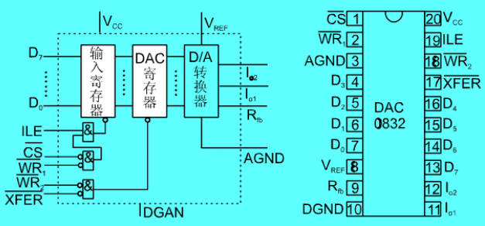
集成DAC(DAC0832)
CMOS工艺单片8位DAC，可与多种微处理器相连。
DAC0832内部无运算放大器，使用时需外接运放；
工作方式：双缓冲型，单缓冲型，直通型。

Slide 16
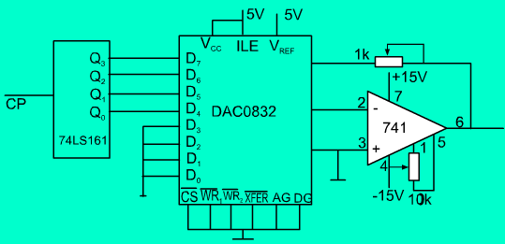
DAC应用举例
锯齿波信号发生器
锯齿波信号广泛用于电视机和示波器等行、场的扫描，可利用阻容电路充放电实现，但阻容充放电过程是近似线性的。
通过DAC电路可以得到线性度相当高的波形。
四位二进制
加法计数器
Notes:
DAC0832与运放741构成一个完整的DAC电路。
74LS161为一个四位二进制加法计数器，其输出与DAC0832的数据输入相连。
每来一个时钟脉冲，计数器输出的数码增加1，当计满到15时，下一个状态为0。DCA的输出电压随时钟脉冲的变化周期性从0开始增加，当到最大值时又回到0，其输出信号的频率是输入脉冲信号的1/16。

Slide 17
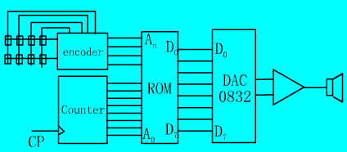
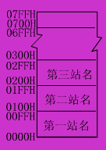
语音合成－公交车语音报站
语音合成也是DAC使用的一个方面，存储器中存放站名的数字语音数据，第一个站名的地址从0000H到00FFH。
每个站名占256个存储单元，需8根地址线寻址，我们可以用一个8位二进制计数器作为其地址选择输入端。
用一个编码器将多个站的信息通过编码去控制存储器的高端地址输入端，下图就是实现该功能的逻辑框图。

Slide 18
程控增益放大器

Slide 19
9.2 模数转换器ADC
模拟信号是一种幅度上及时间上都是连续的信号.
数字信号是一种幅度及时间上皆离散的信号.
模数转换的基本过程
采样：将时间上连续的模拟信号转换为离散信号.
保持：保证在量化编码期间，输入信号幅度不变.
量化：实现幅度数字化，用数字量近似表示模拟值.
编码：将量化的结果转换为需要的编码形式.

Slide 20
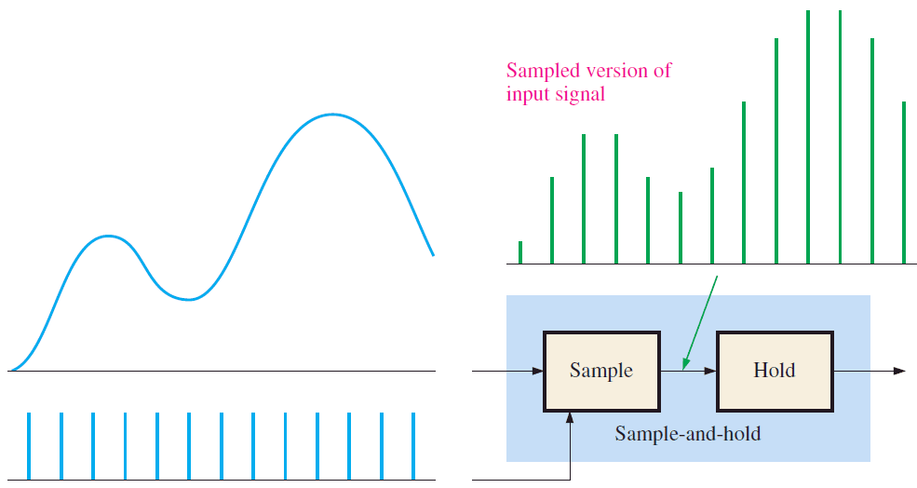
采样(Sample)
采样就是将时间上连续的模拟信号转换为时间上离散变化的信号。
具体说就是将随时间连续变化的信号转换为一串脉冲，这个脉冲是等距离的，幅度取决于输入的模拟量。

Slide 21
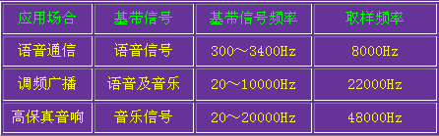
采样定理
采样定理: 描述了将模拟信号转变成离散信号，并且从离散信号
恢复(重建)原始信号所需要的最低取样频率。
若原始信号的最高频率分量为F_{H}，则取样频率f_{s}：
f_{s}≥2F_{H}
上面公式给定了最低的取样频率，实际使用的频率一般为原始信号最高频率的2.5～3倍左右。

Slide 22
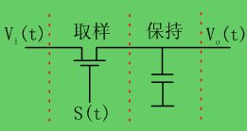
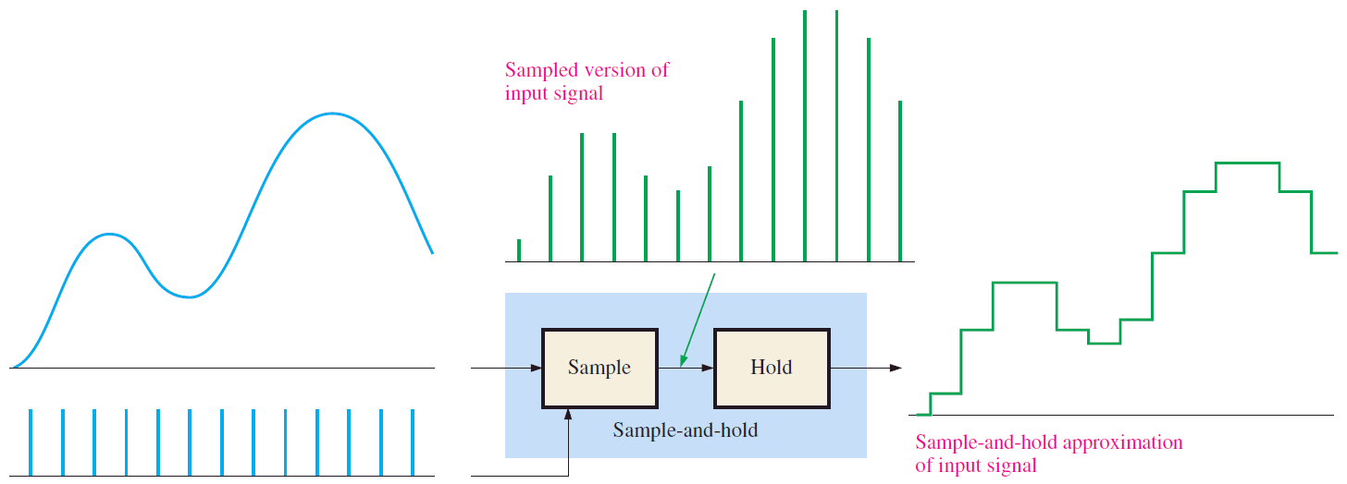
保持(Hold)
保证在量化期间输入幅度不变，稳定地进行量化编码。
保持电路实际上是使用了电容的存储特性，
在实际应用中，采样与保持经常合二为一。

Slide 23
量化
模拟信号经取样、保持后的信号仍是时间上离散的模拟量，信号取值是任意的。而数字信号的取值是有限的或离散的。例如，用三位二进制数来表示，只有000～111十六种状态，要实现幅度的数字化，就是要用具体的数字量来近似表示对应的模拟值，这个过程就是量化。
Notes:
量化过程是一个近似的过程。

Slide 24
编码
考虑到不同应用，量化结果的输出格式可能不同，编码就时将量化的结果转换为需要的编码形式。

Slide 25
AD转换的分类
直接转换型
将模拟信号直接转换成数字信号
并行比较ADC，逐次渐进ADC
间接转换型
先将模拟信号转换成时间和频率等
再将时间或频率转换成数字信号
双积分ADC，电压频率ADC

Slide 26
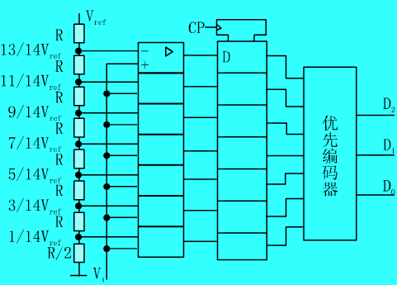
并行比较型ADC原理说明
通过电阻分压形成各种比较电平，输入模拟信号经采样－保持后送入比较器与比较电平进行比较；当高于比较电平时，该比较器输出为1，反之为0。
比较器的输出送到由D触发器组成的缓冲器中，避免因各比较器响应速度差异造成的逻辑误差。
缓冲的输出送到优先编码器，经过编码器将其转换为三位二进制信号。

Slide 27
并行比较型ADC的优缺点
当输出位数增加时，需增加比较器的个数。由于比较器属于模拟电路，其集成度不是很高，给制造带来不便，价格较高，一般较少使用。
这种转换电路的最大优点就是速度快，这是其它转换电路无法实现的，故在速度较高的场合，如视频信号的ADC等经常采用。

Slide 28
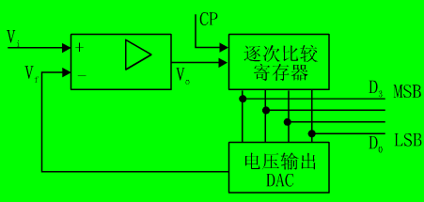
逐次渐进型ADC
由输入比较器、逐次比较寄存器、D/A转换器和控制电路组成。
输入比较器实现输入电压与反馈电压的比较，当输入幅度大于反馈时输出高电平，否则为低电平。
逐次比较寄存器是关键电路，工作比较特殊，当第一个时钟到来时，其最高位输出1，在下一个时钟边沿，最高位的数码取决于比较器的输出电压，同时将次高位输出置为1，重复这一过程，进行转换比较。

Slide 29
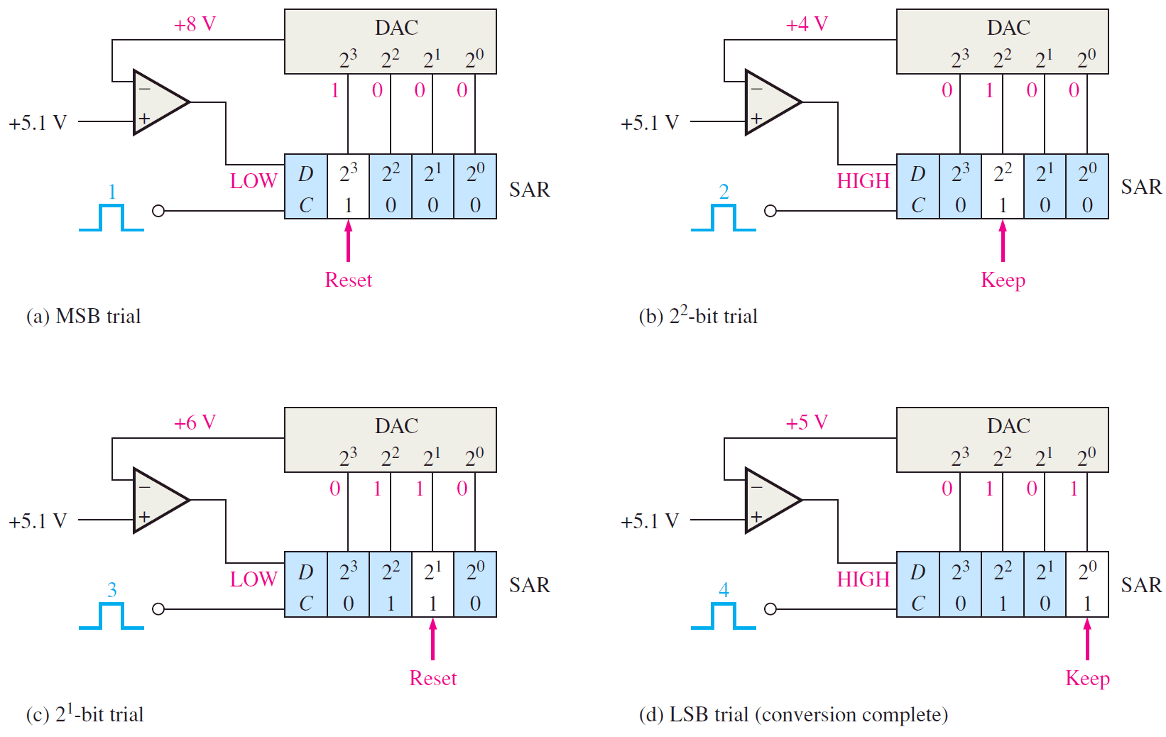
逐次渐进型ADC

Slide 30
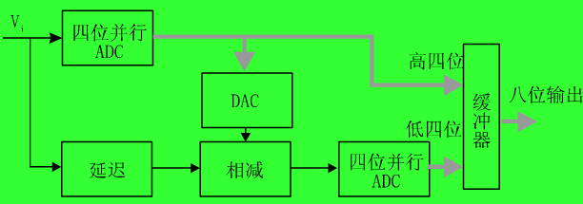
并/串比较型ADC
模拟信号首先进行四位并行的AD转换，转换结果分别送缓冲寄存器和DAC电路。
DAC电路将其数码再转换为相应的电压，与输入模拟量相减，输出两个电压之差；该差值电压再进行四位的并行AD转换，转换结果送缓冲寄存器。
这样，没有采用较多的比较器，同样实现了八位AD转换的功能。但其转换较并行比较型速率减半，这是一种速度与电路复杂度的折中方案。

Slide 31
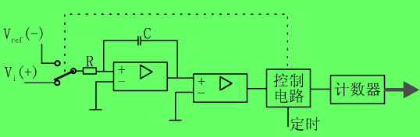
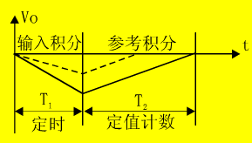
双积分型ADC
双积分式转换技术具有抑制交流干扰、结构简单、转换精度高的特点。转换精度取决于参考压的精度和转移周期内每个周期的精度。不足之处在于速度低且转换时间不固定。

Slide 32
ADC的主要技术指标
分辨率
输出量的最小变化所对应的输入模拟量的变化量.
可用ADC的位数来表示.
转换速度
完成一次转换所需的时间.
相对精度
实际输入与理论值之差与满刻度模拟电压的比值.

Slide 33
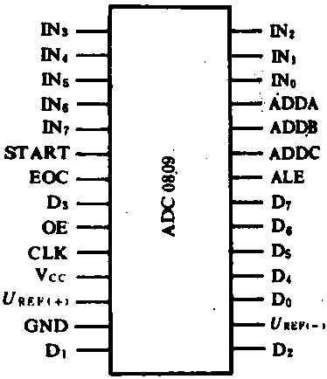
集成ADC0809

Slide 34
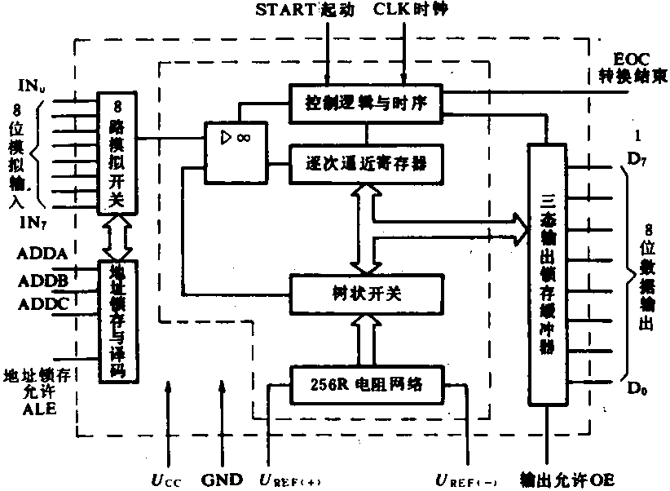
集成ADC0809

Slide 35
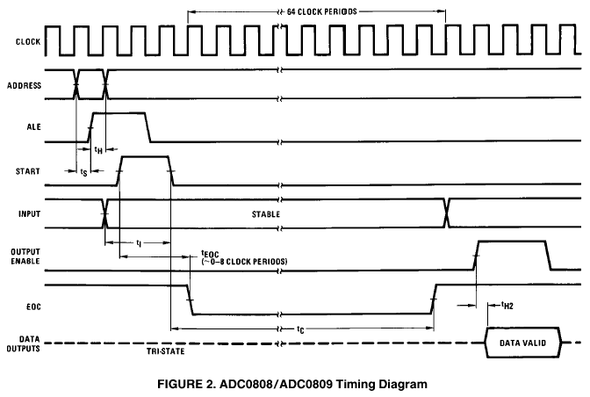
集成ADC0809

Slide 36
课程设置
大一 (上)
Arduino
C++/Python
专业导论
C++程序设计
Python选修
大一 (下)
模拟电子技术
电路分析基础
电子电路基础
大二 (上)
数字电子技术
数字系统设计
掌握的技能
相关课程
+
5.5学分
3.5学分

Slide 37

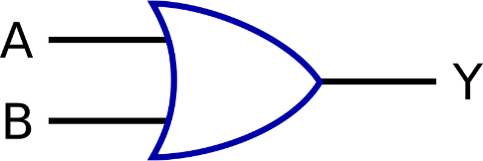
如何进行课程改革
基础知识必须保留
源于课程的定位—基础不扎实，很难设计出优秀的电路
融入时代气息
在理论教学中，注重联系实际、增加可编程内容
再复杂的电路，到了底层还是要用门电路来实现
引入课内实验，激发学习兴趣

Slide 38
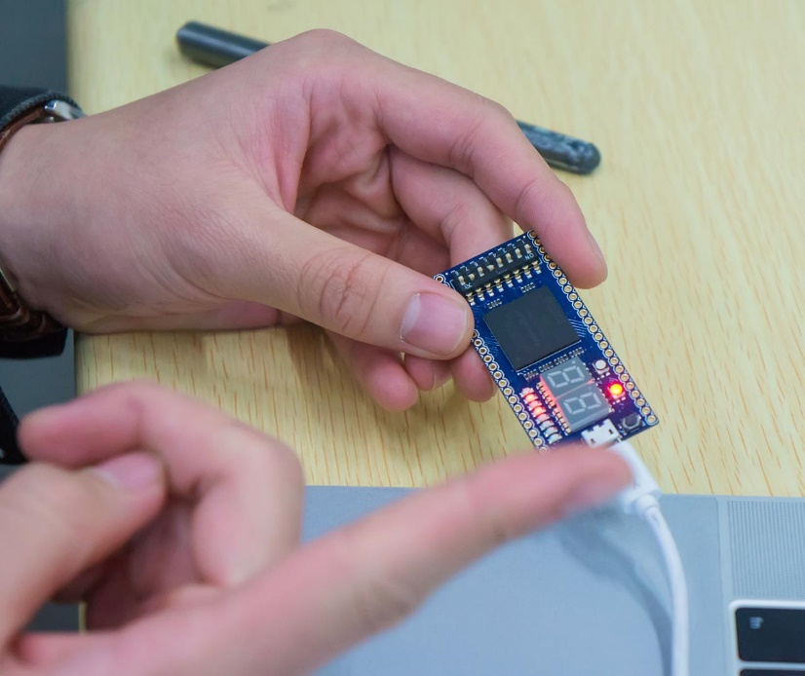
数字电路课程体系
逻辑代数基础
逻辑门电路
组合逻辑电路
时序逻辑电路
可编程逻辑器件
数模和模数转换
第一阶段
初识FPGA
第二阶段 学会使用板载资源
第三阶段 全面开启课内实验
课内实验体系

Slide 39

密码保险箱
组合电路
用拨码开关输入6-8位密码，然后按开门键，如果密码正确则打开保险箱。
时序电路
用拨码开关输入6-8位密码，然后按开门键，如果密码正确则打开保险箱，否则报警；直到插入钥匙复位后恢复到初始状态(用按键模拟)。
有限状态机
密码为数字，输入固定的数字序列，然后按开锁键打开保险箱，可以有三次试错机会。

Slide 40


课程成绩
平时 20%
作业、出勤、课堂表现等
实验 10%
按周布置，课下完成
期中 20%
包含课内实验内容
期末 50%
包含课内实验内容

Slide 41

圣诞快乐
大结局

Slide 42

要努力奔跑
当你停下脚步的那一刻，
不要忘了 别人还在奔跑，
拼一个春夏秋冬，
赢一个无悔人生。

